Slide 1
МБДОУ «Центр развития ребенка – детский сад №150 «Ладушки»
Экологическая акция «Твори добро».
Цель данной акции: помощь зимующим птицам. г.Чусовой

Slide 2
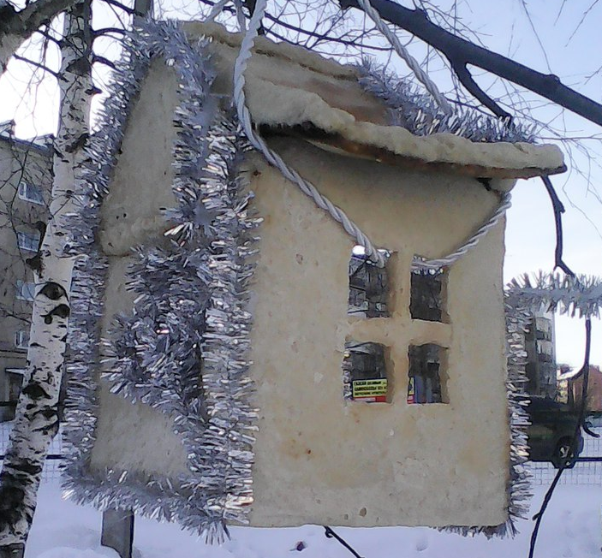
Ребята расширили представление о видах эко кормушек, способах их изготовление из разного материала.
Вместе мы провести выставку кормушек для птиц, развесили их на территории нашего участка и наполняли кормом всю зиму.

Slide 3
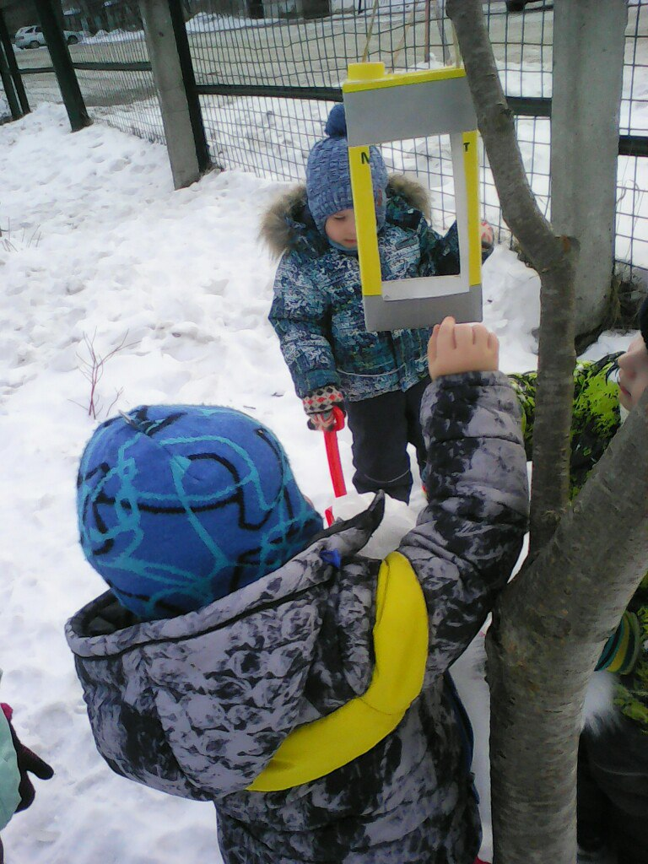
С ребятами мы беседовали о зимующих птицах нашего региона. Также мы наблюдали за повадками птиц.

Slide 4
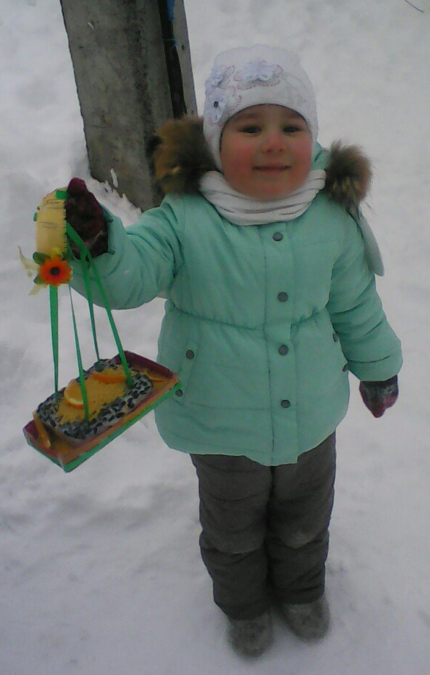
Ребята научились правильно подкармливать птиц.

Slide 5
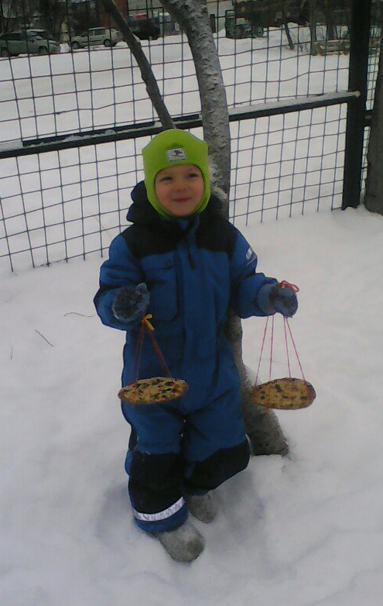
Акция вызвала большой интерес у детей, они с удовольствием откликнулись и приняли активное участие в ней. Кормушки и домики для птиц получились очень яркие, интересные, разнообразные. Теперь у наших пернатых друзей зимой будет тёплый дом и птичья столовая.

